Slide 1
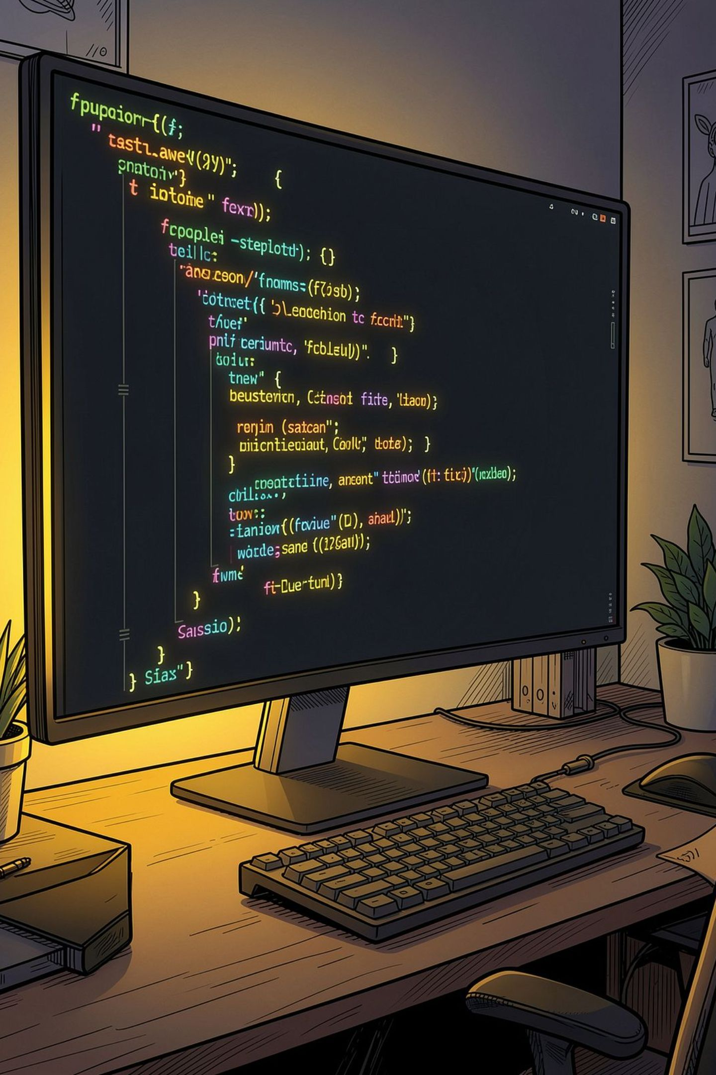
JavaScript y Node.js: Del Cliente al Servidor
Sebastián Contreras Lugo

Slide 2

¿Qué es JavaScript?
Lenguaje del navegador
Interpretado y multiparadigma, creado originalmente para dar vida a las páginas web en el cliente.
Manipulación del DOM
Actualiza interfaces en tiempo real sin necesidad de recargar la página completa.
Interactividad total
Gestiona eventos, animaciones y validación de formularios directamente en el navegador del usuario.

Slide 3
Características Estrella
Tipado Dinámico
Funciones de Primera Clase
Asincronía
Variables sin tipos estrictos que agilizan el desarrollo y reducen la fricción al escribir código.
Las funciones se asignan a variables, se pasan como argumentos y se retornan desde otras funciones.
Promesas y async/await permiten operaciones sin bloquear el hilo principal de ejecución.

Slide 4
Evolución de JavaScript
1995
2009
Actualidad
Creación por Brendan Eich en Netscape en solo 10 días. Nació como Mocha, luego pasó a LiveScript y finalmente a JavaScript.
Lanzamiento de ES5 con modo estricto, métodos de arreglos y soporte nativo para JSON.
Actualizaciones anuales constantes gestionadas por el comité TC39.
1
2
3
4
5
1997
2015
Estandarización oficial bajo el estándar ECMAScript (ES) por Ecma International.
Gran salto con ES6 / ES2015: funciones flecha =>, let, const, template literals y clases.
De un experimento de 10 días a un estándar mundial en evolución continua.

Slide 5
Cómo se conecta JavaScript con el HTML
1
2
3
1. Etiqueta <script>
2. Carga y rendimiento
3. El DOM
HTML usa <script> para cargar y ejecutar JavaScript. Lo ideal es enlazar un archivo externo con src="app.js".
Al final del <body> no bloquea la página. En <head>, usa defer para cargar en segundo plano.
Es el mapa del HTML en memoria. JavaScript lo selecciona, escucha eventos y actualiza la interfaz sin recargar.

Slide 6
Ejemplos Prácticos de Manipulación del DOM
1. Selección de Elementos (document.getElementById)
2. Gestión de Eventos (addEventListener)
3. Modificación de la Interfaz (textContent / Estilos)
Programa al elemento para que "escuche" y reaccione en tiempo real ante las acciones del usuario (como un clic, un movimiento del mouse o escribir en un teclado), ejecutando una función cuando ocurre.
Busca y extrae un nodo específico del árbol del DOM utilizando su identificador único (id), permitiendo que JavaScript tome el control de ese elemento visual exacto.
Una vez capturado el elemento y detectado el evento, JavaScript altera los textos, clases o estilos en memoria, logrando que la página se actualice al instante sin necesidad de recargarla por completo.
const btn = document.getElementById('miBoton');
btn.addEventListener('click', () => { /* ... */ });
titulo.textContent = "¡Hola Mundo!";

Slide 7
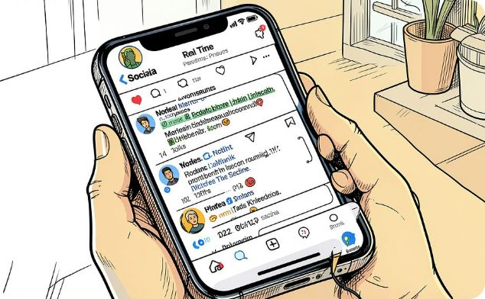
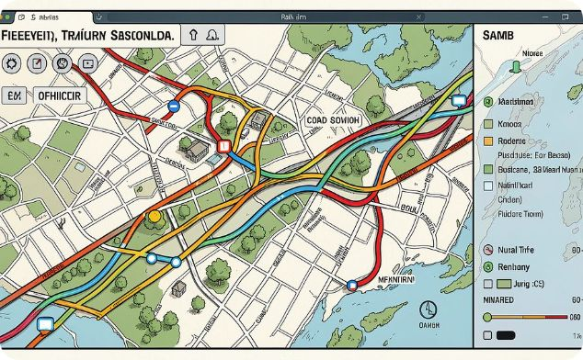
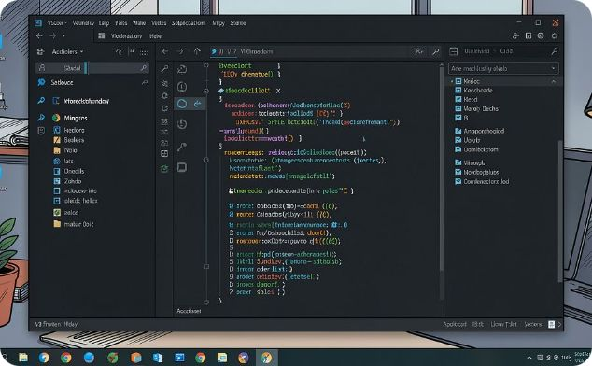
JavaScript en Acción (Frontend)
Redes Sociales
Mapas Interactivos
Apps de Escritorio
Actualización instantánea de contenido sin recargar la página.
Renderizado de gráficos y rutas en tiempo real con alta fluidez.
Electron impulsa VS Code, Discord y Spotify con tecnología web.

Slide 8


RUNTIME
¿Qué es Node.js?
Runtime de código abierto que ejecuta JavaScript directamente en el servidor, fuera del navegador.
Extrae el motor V8 de Google Chrome para correr en el sistema operativo con alto rendimiento.

Slide 9
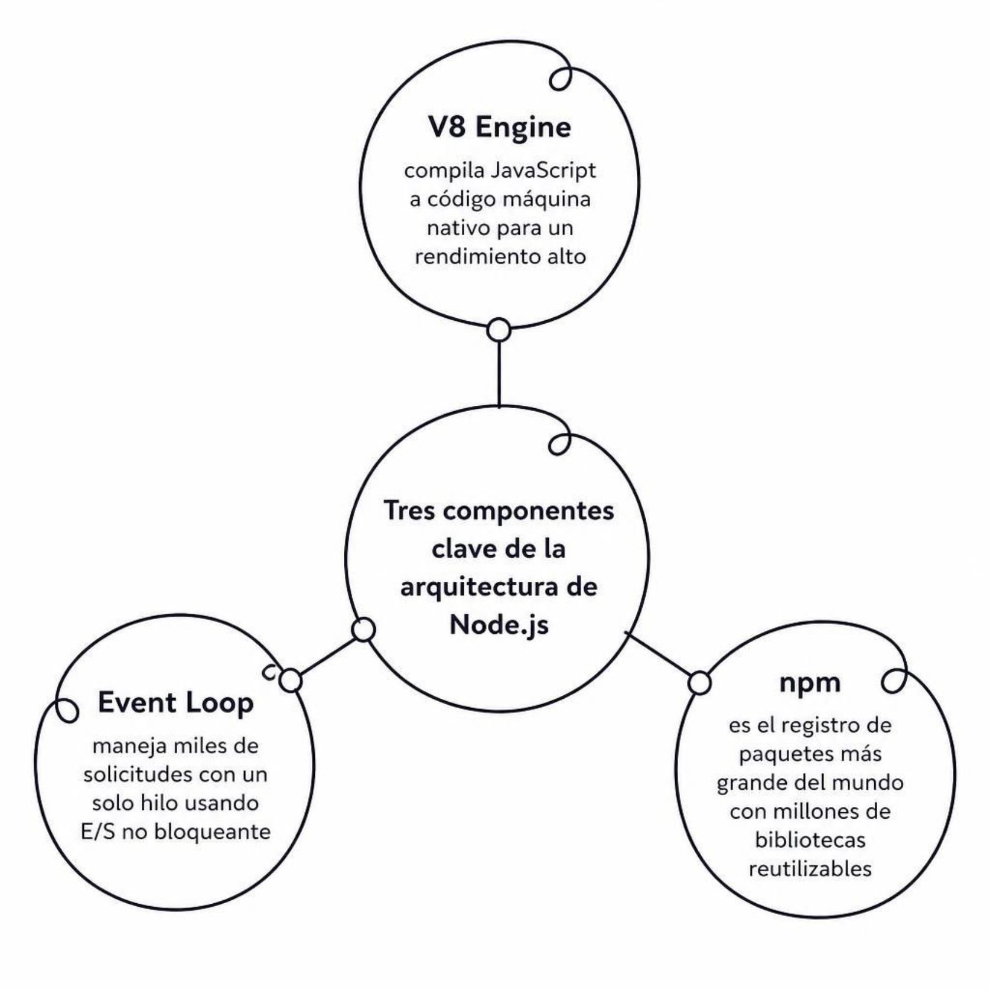
Arquitectura Interna de Node.js
Los tres pilares
Motor V8: Compila JavaScript a código de máquina nativo para máximo rendimiento.
Event Loop: Gestiona miles de solicitudes con un hilo único y E/S no bloqueante.
npm: El registro de paquetes más grande del mundo, con millones de librerías listas para usar.

Slide 10
Hitos de Node.js
2009
1
Ryan Dahl presenta Node.js para resolver el problema de las conexiones lentas y bloqueantes.
2
2010
Lanzamiento de npm, el gestor de paquetes que democratiza el uso de librerías compartidas.
Hoy
3
Estándar industrial para microservicios y APIs de alta concurrencia en producción global.

Slide 11

Ventajas Clave de Node.js
Full-Stack Unificado
El mismo lenguaje, sintaxis y tipos en frontend y backend. Un equipo, una base de código, cero cambios de contexto.
Alto Rendimiento
Maneja miles de conexiones concurrentes con un consumo de RAM notablemente bajo gracias al modelo non-blocking.

Slide 12



Node.js en la Industria
Netflix
PayPal
Uber
Gestión de catálogos masivos y optimización del rendimiento de reproducción para millones de usuarios simultáneos.
Procesamiento rápido y seguro de transacciones financieras a escala global con latencia mínima.
Conexión en tiempo real de millones de ubicaciones de conductores y pasajeros en todo el mundo.

